Slide 1
Приложение Систематикс для планирования задач с интегрированием принципов критического и систематического мышления

Slide 2

Актуальность проекта
В современном мире информации огромное количество, и способность к критическому мышлению становится все более важной. Критическое и систематическое мышление - это ключевые навыки для успешной учебы и карьеры. В контексте образования, развитие критического мышления является приоритетом. Работодатели все более ценят сотрудников, обладающих навыками критического мышления и способных принимать обоснованные решения.
Приложение способствует :
лучше анализировать информацию, определять ее ценность и использовать ее в планировании задач.
создавать структурированный подход к их развитию и применению в повседневных задачах.
анализировать информацию, аргументировать свои решения и разбивать сложные задачи на более мелкие компоненты.
развитию коллективного критического мышления, что важно для успешной совместной работы в учебных и профессиональных проектах.
Комбинируя эти аспекты, приложение может предоставить значимый инструмент для повышения производительности, обучения и развития навыков критического и систематического мышления, что делает его актуальным и востребованным на сегодняшнем рынке приложений.

Slide 3

Проблема
Проблемы клиента, которые решит разрабатываемый продукт:
Почему существующих вариантов решения
не достаточно?
Неэффективное управление временем и задачами;
Недостаточное развитие критического мышления;
Отсутствие систематичности в подходе к задачам;
Недостаточное самоанализа и улучшения;
Недостаток ориентации на обучение;
Существует несколько причин, почему существующие варианты решения проблемы управления временем и развития критического мышления могут оставлять желать лучшего и почему приложение может быть ценным дополнением к рынку:
Фрагментация инструментов
Отсутствие фокуса на развитие навыков
Недостаточная персонализация
Отсутствие интеграции обучения и практики
Недостаточное внимание систематическому мышлению
Неудовлетворительные аналитические инструменты
Ориентация на учебу

Slide 4

Решение
Приложение уникально тем, что оно:
объединяет управление задачами с развитием критического и систематического мышления;
учитывает индивидуальные потребности пользователей и предоставляет персонализированные рекомендации по управлению задачами и развитию навыков критического мышления.
помогает пользователям разбивать сложные задачи на более мелкие компоненты и создавать систематичные планы для их выполнения, что способствует более успешному достижению целей.
дает возможность анализировать свой прогресс, оценивать затраты времени и качество выполнения задач, что помогает им лучше понимать свои сильные и слабые стороны.
возможность совместной работы над задачами и проектами делает приложение полезным инструментом для студентов и профессионалов, работающих в команде.

Slide 5
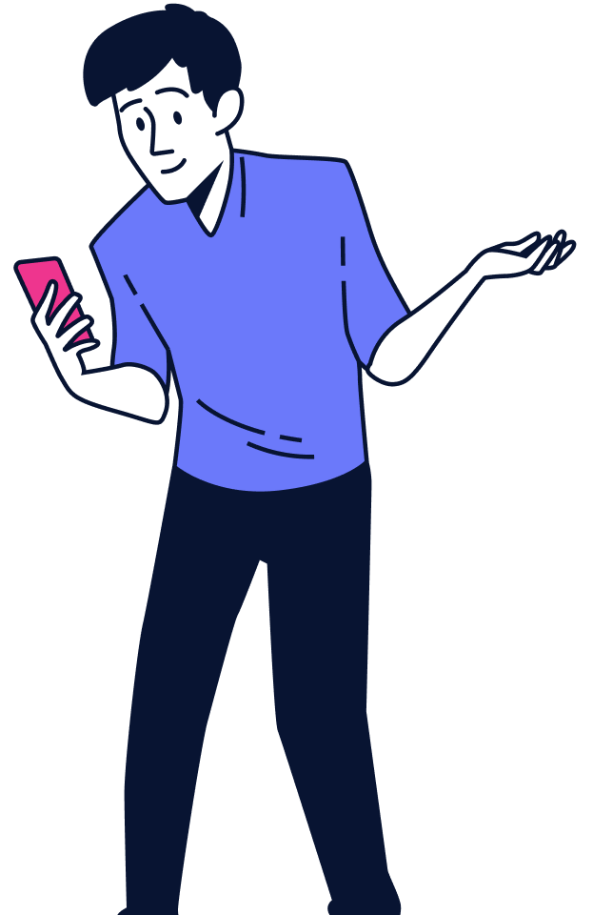
Рынок
Рынок, на котором приложение работает, ориентирован на сегмент образования и профессионального развития.
Этот сегмент объединяет студентов, преподавателей, профессионалов, работающих над повышением своей профессиональной квалификации, а также обучающие центры и организации.
Образовательная индустрия является крупным и постоянно растущим сектором. Согласно исследованиям, общеглобальный объем рынка образования оценивается в несколько триллионов долларов. Он включает в себя как высшее образование, так и профессиональное обучение.
Рынок образования и управления временем конкурентен, но в нем есть пространство для инноваций и улучшений.

Slide 6

Бизнес-модель
Подписка с доступом к продвинутым функциям: подписка с дополнительными возможностями, такими как более продвинутые аналитические инструменты, доступ к обучающим курсам и индивидуальной поддержке.
Реклама и спонсорство: внедрение рекламных баннеров или видеорекламы в бесплатную версию приложения. Также можно искать спонсоров или партнеров, готовых размещать рекламу или предоставлять финансовую поддержку.
Модель "фримиум": бесплатная версию приложения с ограниченным функционалом и возможностью покупки дополнительных функций или ресурсов внутри приложения.
Партнерские соглашения: сотрудничество с образовательными учреждениями, тренинговыми центрами и компаниями, предоставляющими обучение и развитие навыков. Вы можете предложить им специальные условия для использования вашего приложения в рамках их курсов и программ.
Продажа данных и аналитики: Анализ данных о планировании и выполнении задач может быть ценной информацией для образовательных и исследовательских организаций.
Консультационные услуги: Предоставьте возможность пользователям заказывать индивидуальные консультации по управлению временем и развитию навыков мышления от профессионалов в данной области.
Создание корпоративных версий: Разработайте корпоративные версии вашего приложения с функциями для управления задачами и развития навыков в командной среде. Это может заинтересовать компании, организации и образовательные учреждения.

Slide 7

Команда
Ключевые члены команды (CEO, CTO и СMO), опыт и компетенции;
ЯГАФАРОВА ГЮЗЕЛЬ АЛМАСОВНА
Проектный наставник
ШАЯХМЕТОВ ИЛЬДАР ГАЗИНУРОВИЧ
ВЛАДИМИРОВ ДМИТРИЙ АЛЕКСЕЕВИЧ
ТРУХАНОВ ДАНИИЛ АЛЕКСЕЕВИЧ
Хабибуллин Алмаз Инсафович
Проектный лидер
Проектный программист
Проектный Маркетолог
Проектный PR-менеджер

Slide 8

Планы развития
Расширение функционала: В ближайшей перспективе планируется добавление дополнительных инструментов для управления задачами, таких как голосовые напоминания и интеграции с популярными календарными приложениями. Также планируется усовершенствование образовательных ресурсов с добавлением новых курсов и уроков.
Мобильное приложение для iOS: Разработка версии приложения для операционной системы iOS, чтобы охватить более широкую аудиторию среди пользователей iPhone и iPad.
Развитие сотрудничества: Установление партнерских отношений с образовательными учреждениями и тренинговыми центрами для интеграции вашего приложения в их обучающие программы.
Усиление маркетинга и продвижения: Расширение маркетинговых усилий для привлечения новых пользователей, включая сотрудничество с блогерами и ведущими в области образования и развития навыков.

Slide 9
Контакты
Телефон
email
+7 (937) 36-27-988
ildar060301@mail.ru

